Slide 1
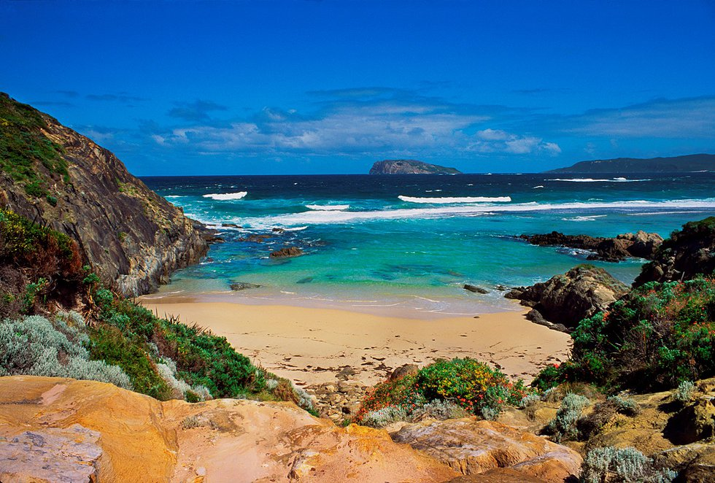
Fis-skiet ta’ Carmel Calleja
Hija poeżija ispirata min-natura. Il-poeta jsib l-ispirazzjoni tiegħu mis-skiet li jaqa’ fil-bajja xħin jidlam u jitilqu n-nies.

Slide 2
Fis-skiet ta’ Carmel Calleja
Il-poeta jidher bħlala osservatur li jara dak li “l-folla ordinarja” forsi ma tapprezax biżżejjed.
Permezz ta’ din il-poeżija l-poeta qiegħed iwassal is-sens qawwi ta’ armonija riflessa fin-natura. Dan jagħmlu billi jippreżenta lill-gawwija u lill- baħar qishom żewġ maħbubin.

Slide 3
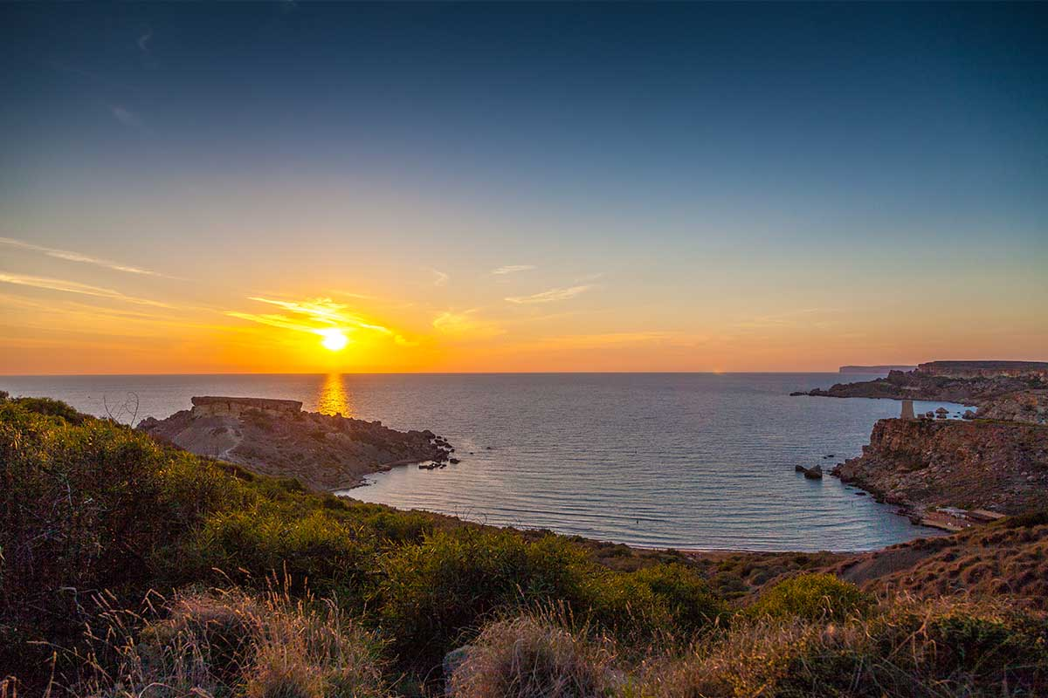
Fis-skiet ta’ Carmel Calleja
Is-sempliċità li biha hija miktuba din il-poeżija donnha tkompli ġġegħelna nirrealizzaw kemm sirna aljenati u m’għadniex nafu napprezzaw is-sbuħija u s-sempliċita` fin-natura ta’ madwarna.

